Slide 1

UỶ BAN NHÂN DÂN QUẬN HỒNG BÀNG
TRƯỜNG TIỂU HỌC AN HỒNG
MÔN: TOÁN 1
Bài 11
Phép cộng trong phạm vi 10 (Tiết 5)
Giáo viên thực hiện: Phạm Thị Phương

Slide 2

CHÀO MỪNG CÁC CON
ĐẾN VỚI TIẾT TOÁN

Slide 3

Bài 10
Phép cộng trong phạm vi 10
(Tiết 5)

Slide 4

LUYỆN TẬP

Slide 5
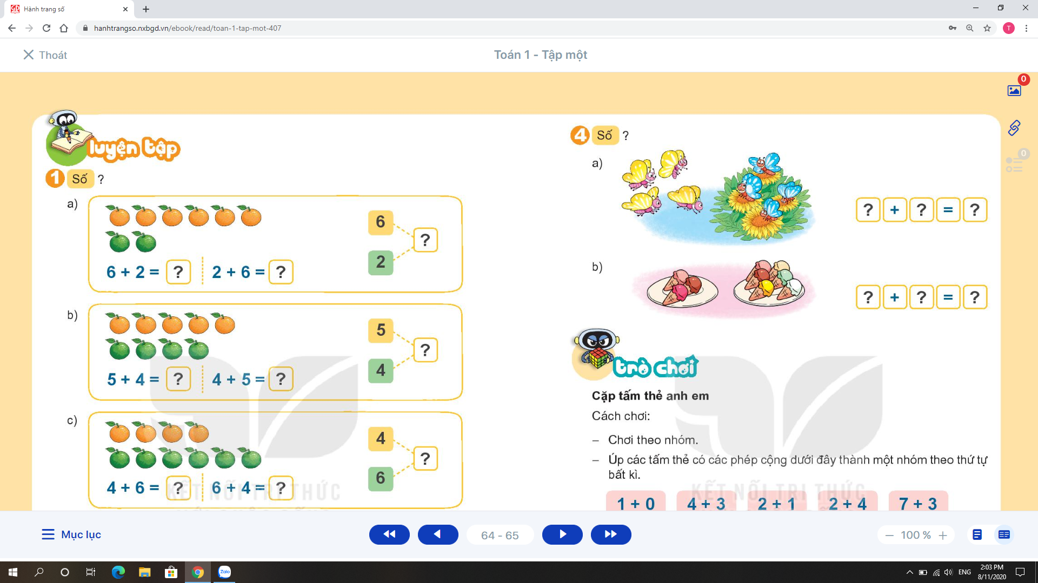
?
1
Số
8
8
8
9
9
9
10
10
10

Slide 6
Tính nhẩm.
2
8
7 + 1 =
8
1 + 7 =
8
8
6 + 2 =
2 + 6 =
8
8
3 + 5 =
5 + 3 =
8
8
8 + 0 =
4 + 4 =

Slide 7
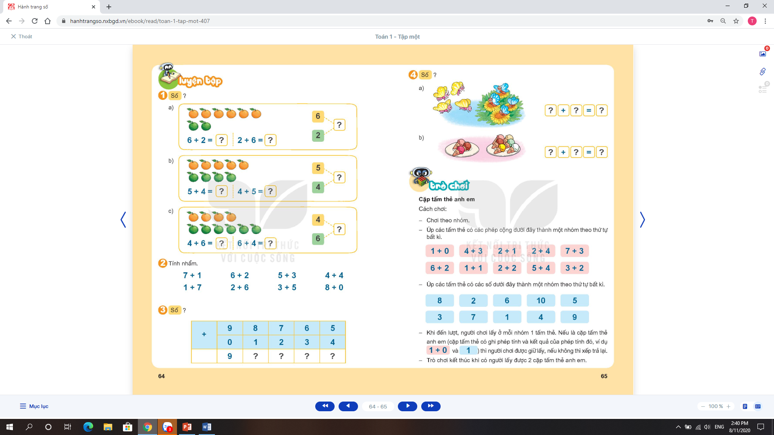
?
3
Số
9
9
9
9

Slide 8

CHÚNG TA CÙNG THƯ GIÃN CHÚT NHÉ!

Slide 9
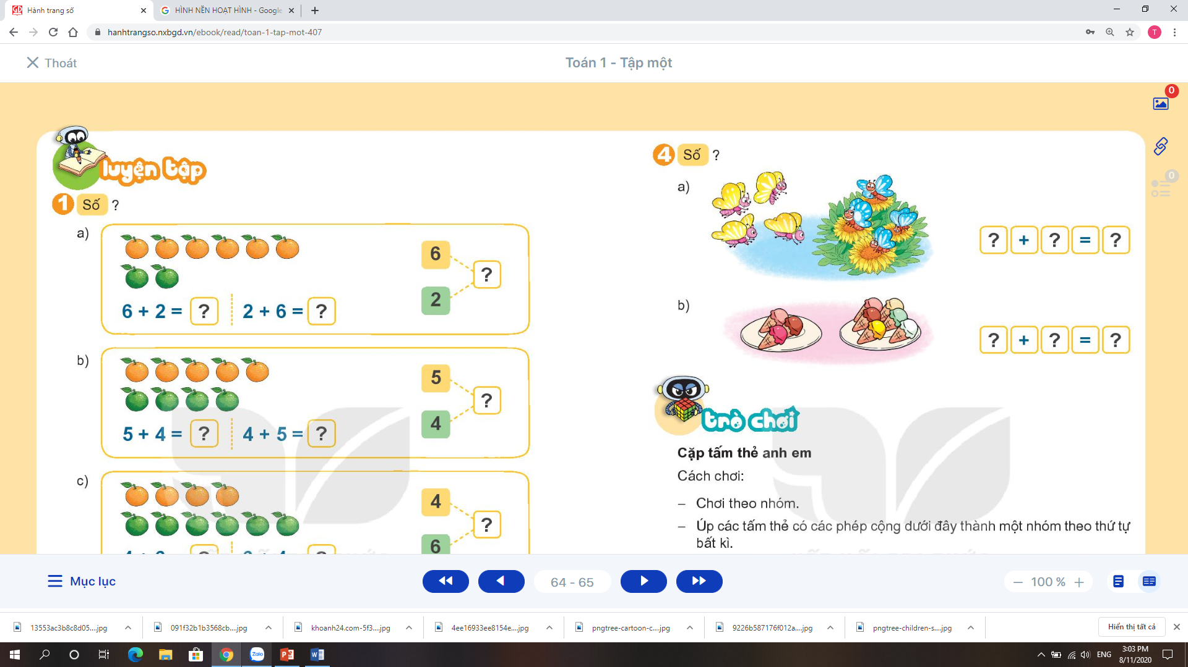
4
Số?
4
4
8
3
6
9

Slide 10

CẶP TẤM THẺ ANH EM
TRÒ CHƠI

Slide 11

LUẬT CHƠI
Chơi theo nhóm
Úp các tấm thẻ có các phép cộng thành một nhóm theo thứ tự bất kì
Úp các tấm thẻ có các số dưới đây thành một nhóm theo thứ tự bất kì
Khi đến lượt, người chơi lấy ở mỗi nhóm 1 tấm thẻ.
Nếu là cặp tấm thẻ anh em ( cặp tấm thẻ có ghi phép tính và kết quả của phép tính đó, ví dụ và ) thì người chơi được giữ lấy, nếu không thì xếp trả lại.
Trò chơi kết thúc khi có người lấy được 2 cặp tấm thẻ anh em
1 + 0
1

Slide 12

TRÒ CHƠI
1 + 0
4 + 3
2 + 1
2 + 4
7 + 3
6 + 2
1 + 1
2 + 2
5 + 4
3 + 2
8
2
6
10
5
3
7
1
4
9
1 + 0

Slide 13

THANK YOU

